Slide 1
FRANKENSTEIN ``İlk 3D İnsan Kopyası``
3D Yazıcıların Tıpta Ve Sanayide
Hayatımıza Girişi
Böbrek,Damar,Organ ÜRETİMİ

Slide 2
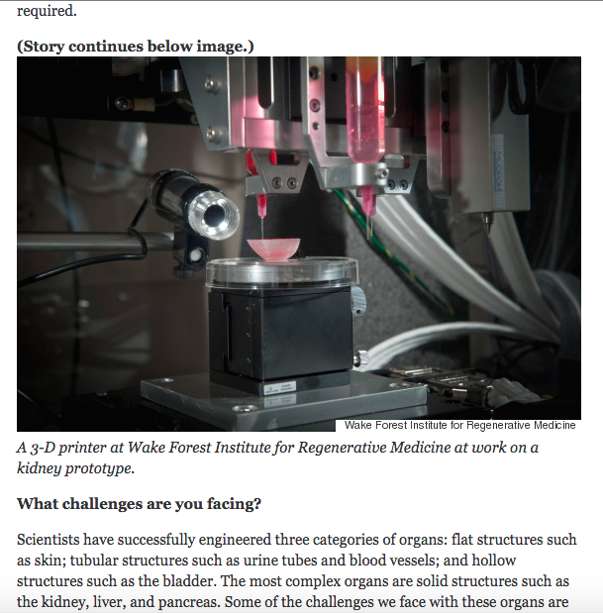
FRANKENSTEIN ``İlk 3D İnsan Kopyası``
3D Yazıcıların Böbrek Üretimi için ilk defa ABD’de Kullanıldığınız Biliyor Muydunuz?

Slide 3
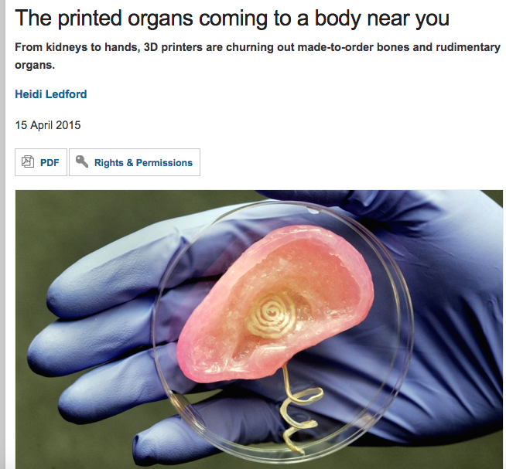
FRANKENSTEIN ``İlk 3D İnsan Kopyası``
3D Yazıcıların İç Kulak Üretimi için ilk defa ABD’de Kullanıldığınız Biliyor muydunuz?
İlk Yapay 3D yazıcı ile Üretilen İçKulak..

Slide 4
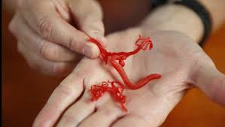
FRANKENSTEIN ``İlk 3D İnsan Kopyası``
3D Yazıcıların Damar Üretimi için ilk defa ABD’de Kullanıldığınız Biliyor muydunuz?
İlk İnsan 3D Yazıcı İle Damar Üretimi.

Slide 5
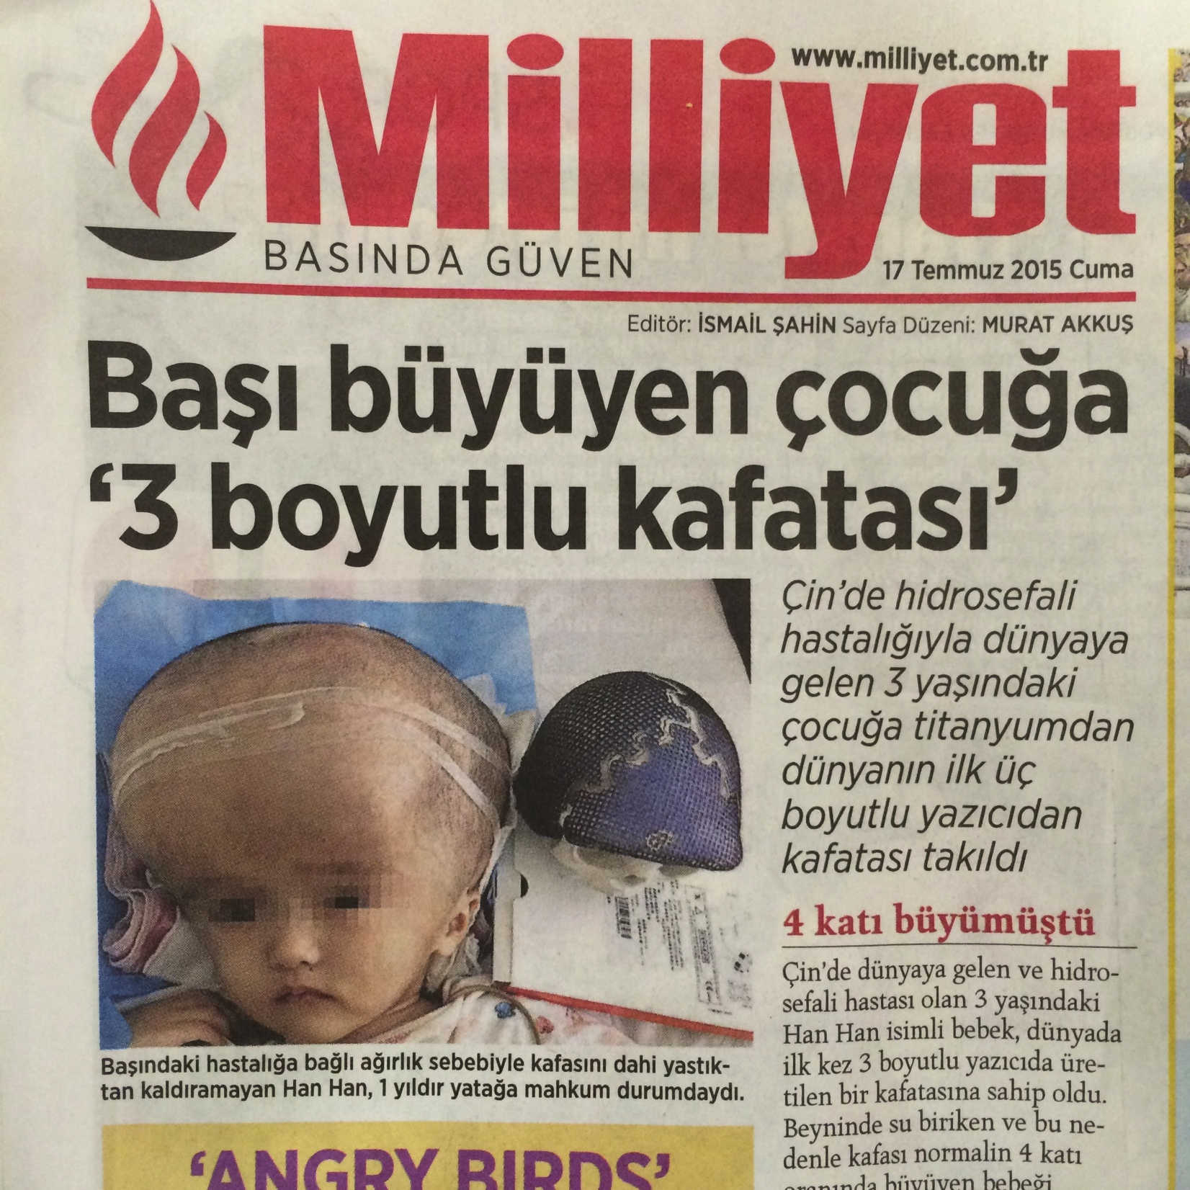
FRANKENSTEIN ``İlk 3D İnsan Kopyası``
3D Yazıcıların Kafa Tası Üretimi için ilk defa Çin’de Kullanıldığını Biliyor muydunuz?
İlk İnsan 3D Kafatası Üretimi.

Slide 6
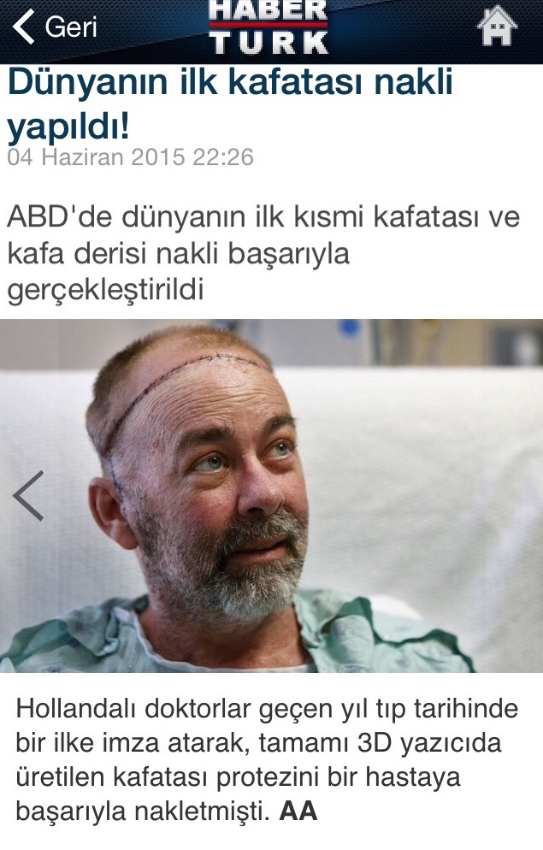
FRANKENSTEIN ``İlk 3D İnsan Kopyası``
3D Yazıcıların Kafa Tası Üretimi için ilk defa ABD’de Ve Hollanda’da Kullanıldığını Biliyor muydunuz?
İlk İnsan 3D Kafatası Üretimi.

Slide 7
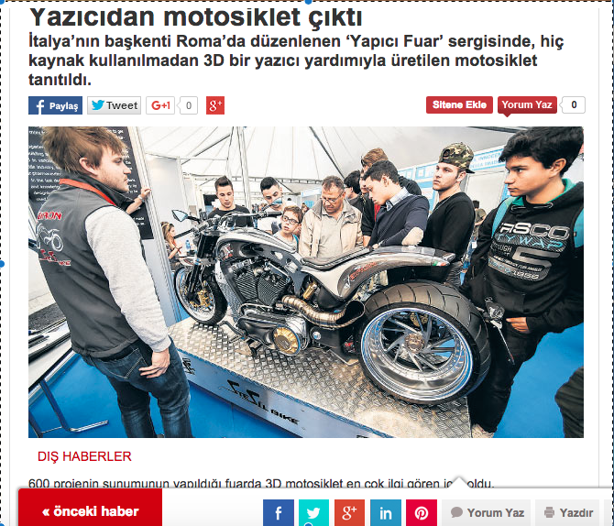
FRANKENSTEIN ``İlk 3D İnsan Kopyası``
İtalya’nın Başkenti Roma’da hiç kaynak kullanılmadan 3D yazıcı ile üretilen ilk motosiklet.
İlk (Tamamı) 3D Yazıcı İle Üretilen Motosiklet.

Slide 8
FRANKENSTEIN ``İlk 3D İnsan Kopyası``
FRANKENSTEIN’DA BÖYLE YARATILDI.
29 EKİM 2015 Tarihinde Sinemalarda
cinemajestic.com t/majesticinema f/majesticinema

